Slide 1
Sayısal Yöntemler
5. Hafta

Slide 2
Lineer (Doğrusal) Denklemlerin Çözümü
Sayısal çözümlemede çok karşılaşılan doğrusal eşitliklerin çözümü için farklı sayısal çözümleme teknikleri geliştirilmiştir.
Doğrusal eşitliklerde karşılaşılan değişken sayısı bir olabildiği gibi birden çok fazla da olabilir.
Doğrusal denklemlerin çözümünde kullanılan yöntemlerde genellikle değişken sayısının denklem sayısına eşit olma kuralı aranır.

Slide 3
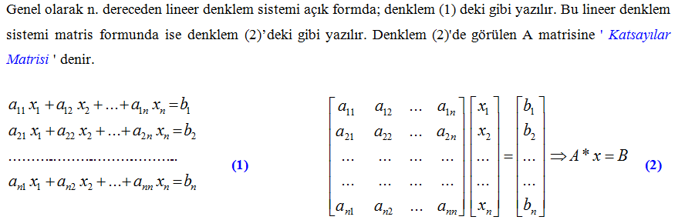
Lineer (Doğrusal) Denklemlerin Çözümü

Slide 4
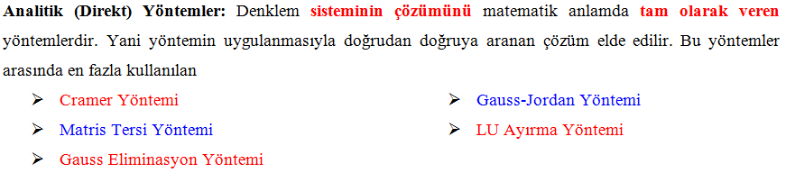
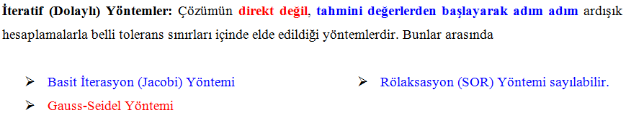
Direkt yöntemlerde, sistem, kolay bir şekilde çözülebilecek eşdeğer denklem sistemine dönüştürülür.

Slide 5
Cramer Yöntemi
Fiziksel uygulamalarda doğrusal denklem takımının çözümü önemlidir.
Cramer yöntemi, denklem sistemlerinin çözümü için determinant değerlerini kullanmaktadır.
Birbirlerinden doğrusal olarak bağımsız n bilinmeyenli n denklem aşağıdaki gibi yazılır:

Slide 6
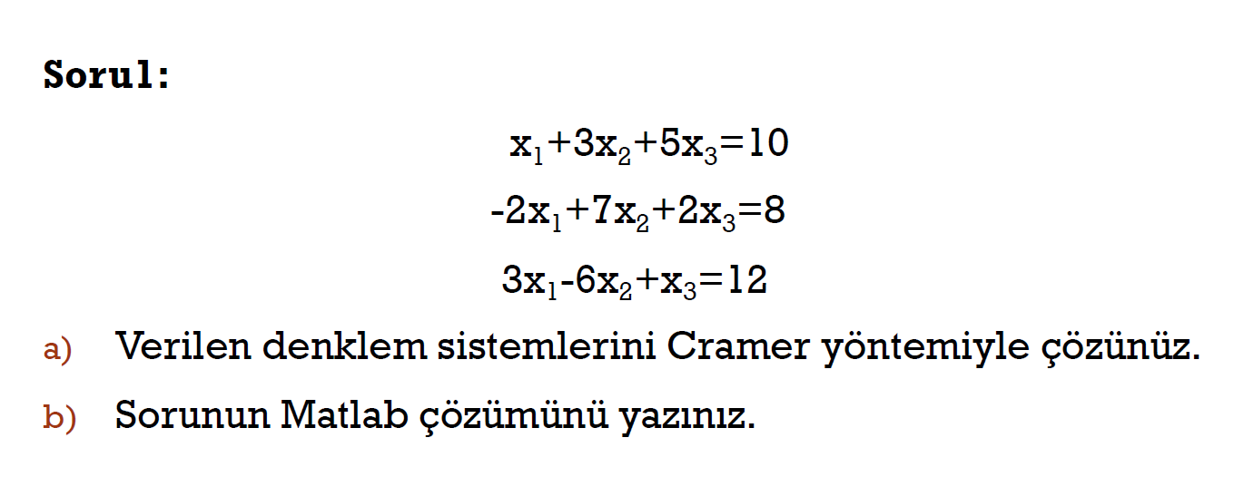
Cramer Yöntemi

Slide 7
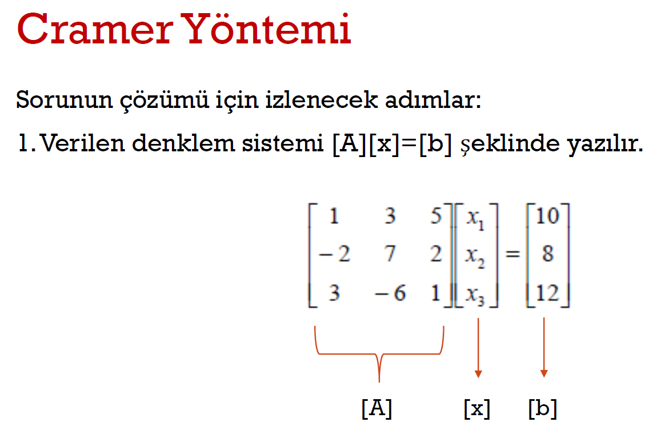

Slide 8
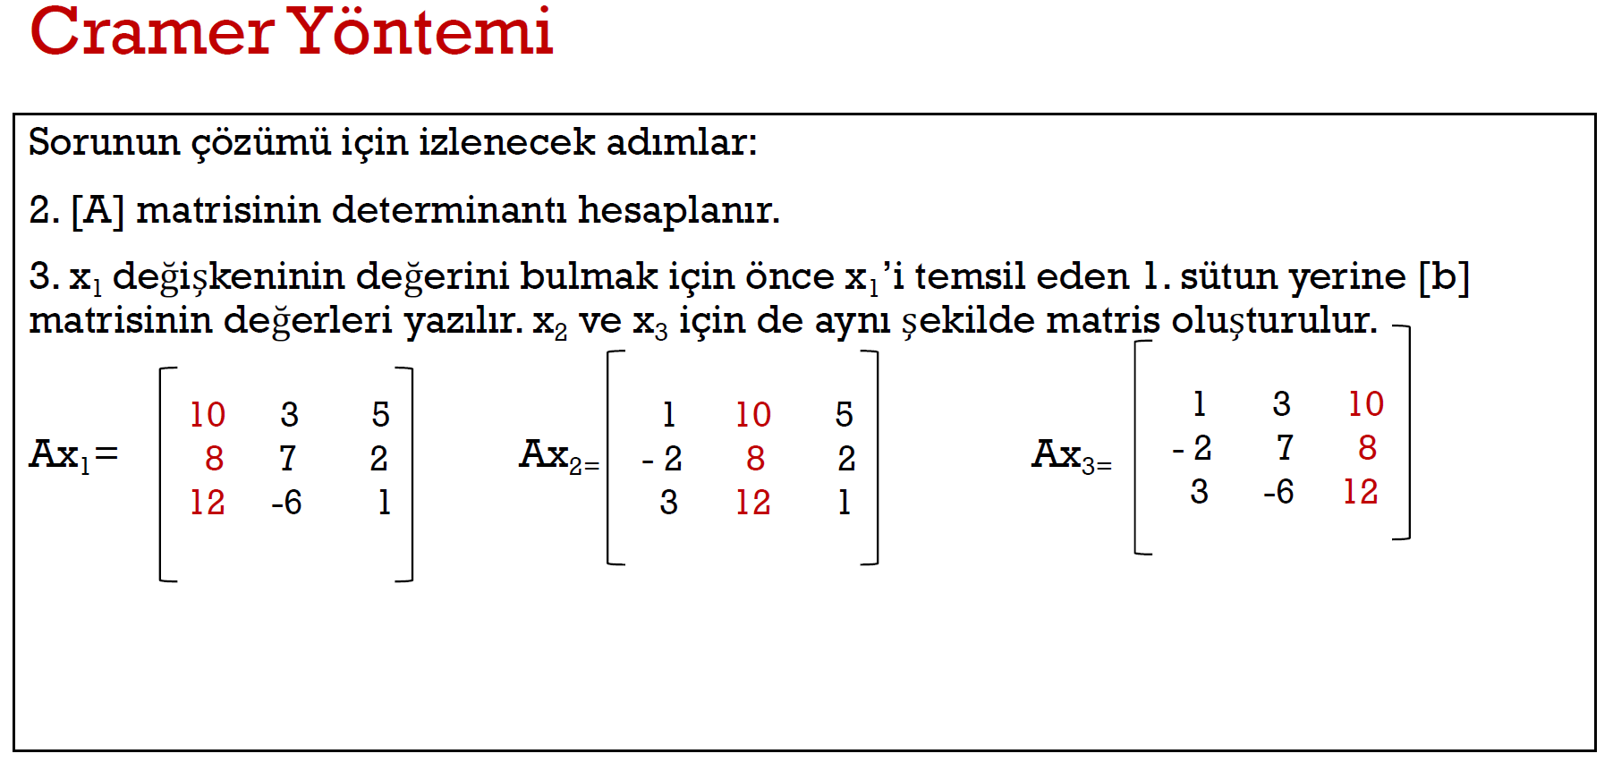

Slide 9
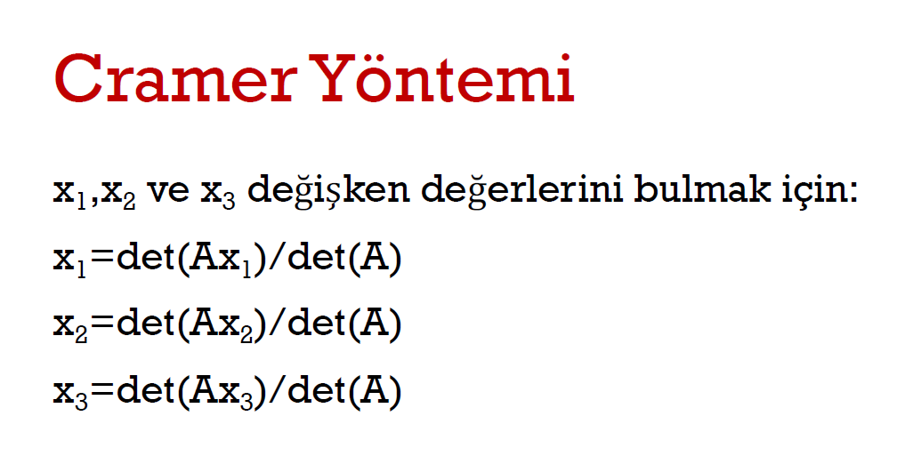

Slide 10
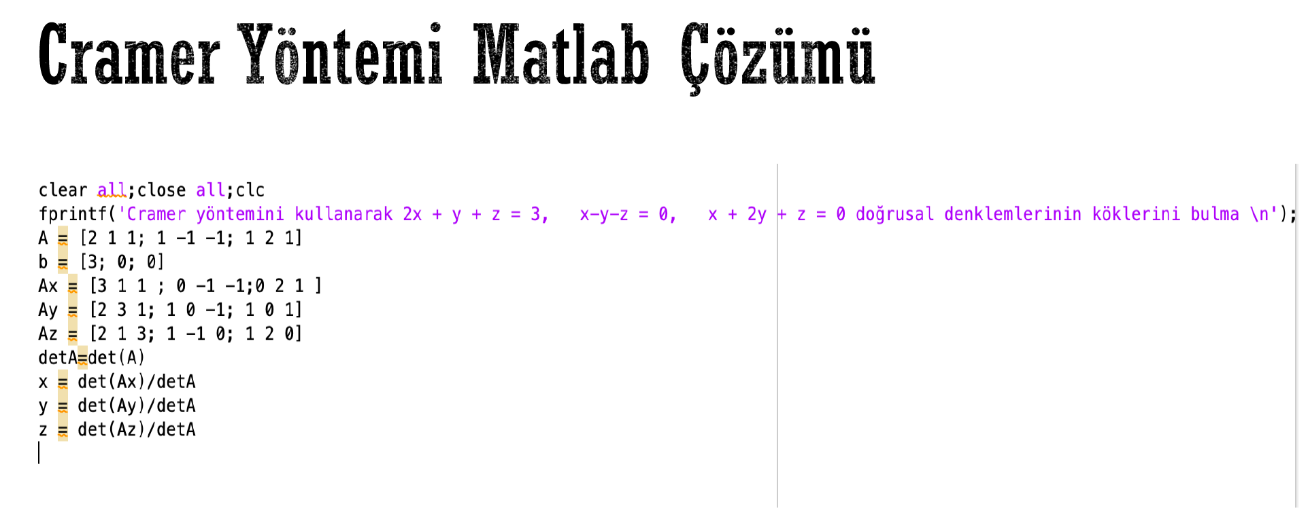

Slide 11
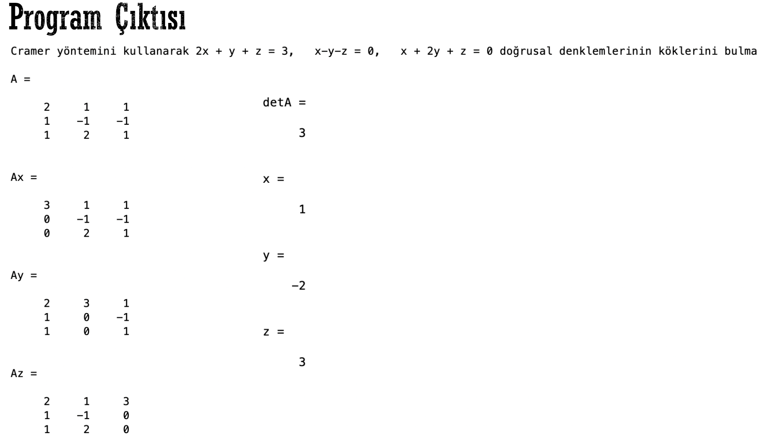

Slide 12
Gauss Elimination Metodu
Verilen denklem sistemlerinde denklem sayısı=bilinmeyen sayısı şeklinde olmalıdır.
Bu yöntem, katsayıları simetrik olmayan, içindeki sıfır sayısı nispeten az olan matris çözümünde daha verimli olarak kullanılır.
Matrislerin; üst ve alt üçgen ile köşegen gösterimleri temel alınarak sistemler çözülür.
Değişkenlerin yok edilmesi ilkesine dayandırılan Gauss Eliminasyon yöntemi iki aşamadan oluşur.
Birinci aşama katsayılar matrisi üst üçgensel hale getirilir.
İkinci aşamada ise çözüm vektörü hesaplanır.

Slide 13
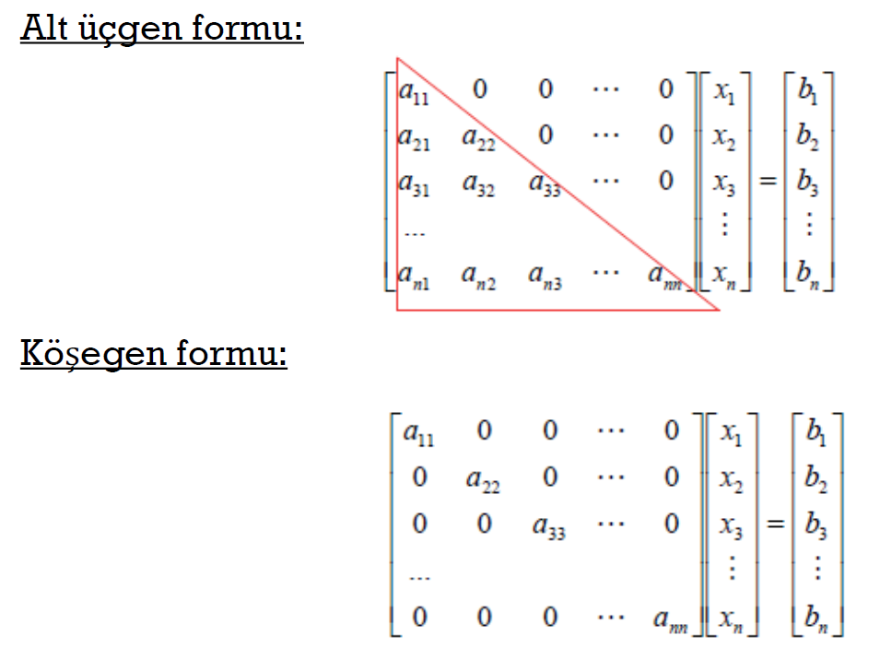

Slide 14
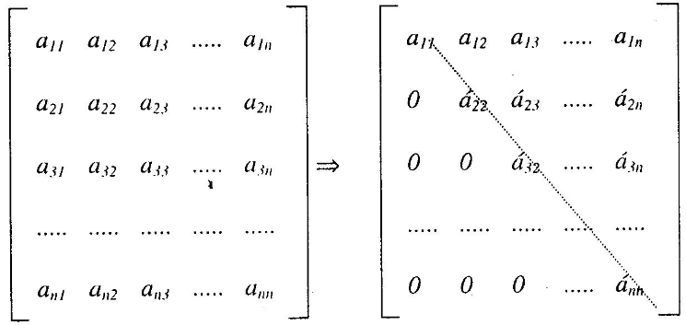
BİRİNCİ AŞAMA katsayılar matrisi üst üçgensel hale getirilir.
A matrisine B matrisi ilave edilerek genişletilir.
Elde edilen yeni (genişletilmiş) matrisin alt üçgeni Satır-Sütun İşlemleri kullanılarak yani İleriye Doğru Eleme ile sıfır yapılır.

Slide 15
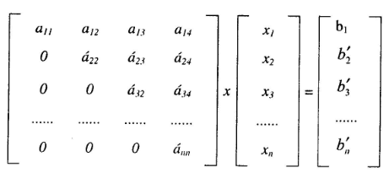
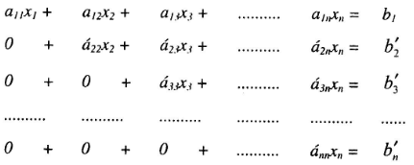
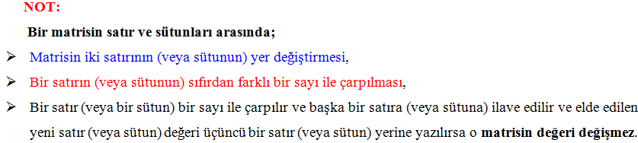
İKİNCİ AŞAMADA : çözüm vektörü hesaplanır.
Geriye Doğru Yerine Koyma ile bilinmeyen değişkeler sondan geriye doğru bulunur.

Slide 16
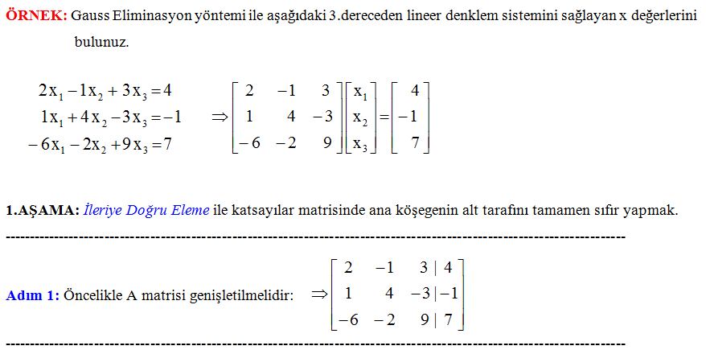

Slide 17
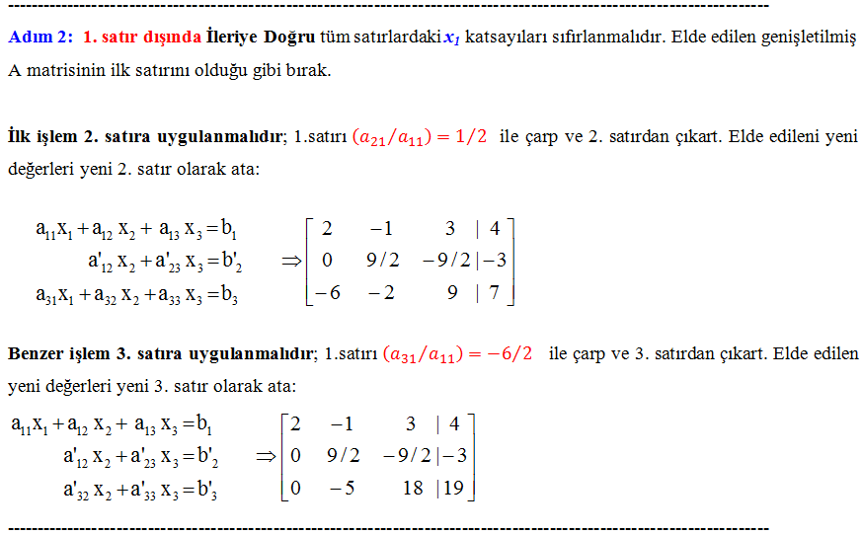

Slide 18
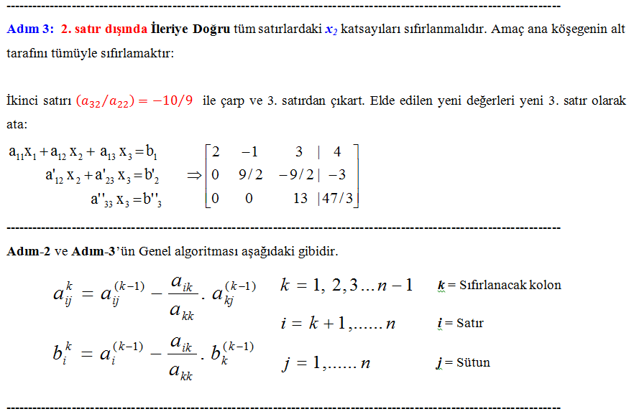

Slide 19
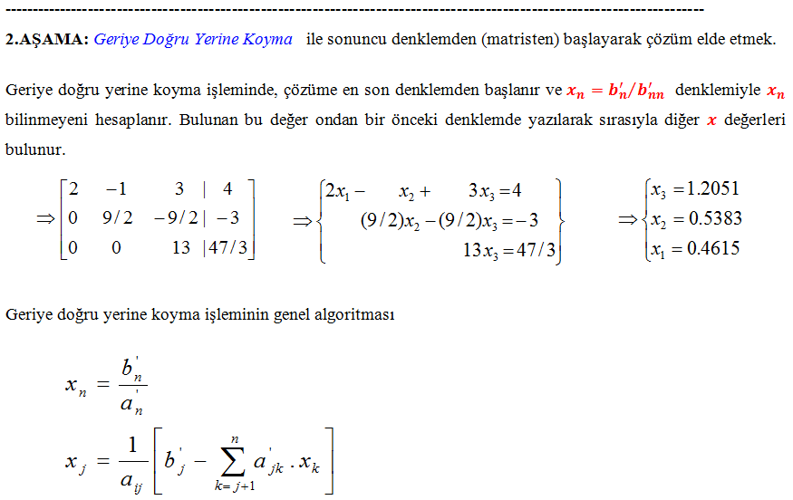

Slide 20
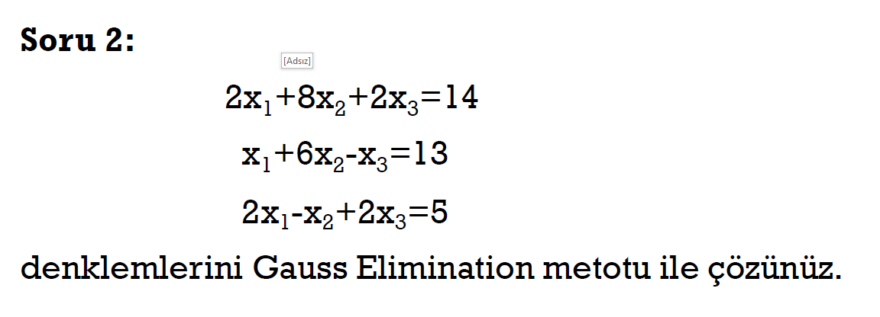

Slide 21
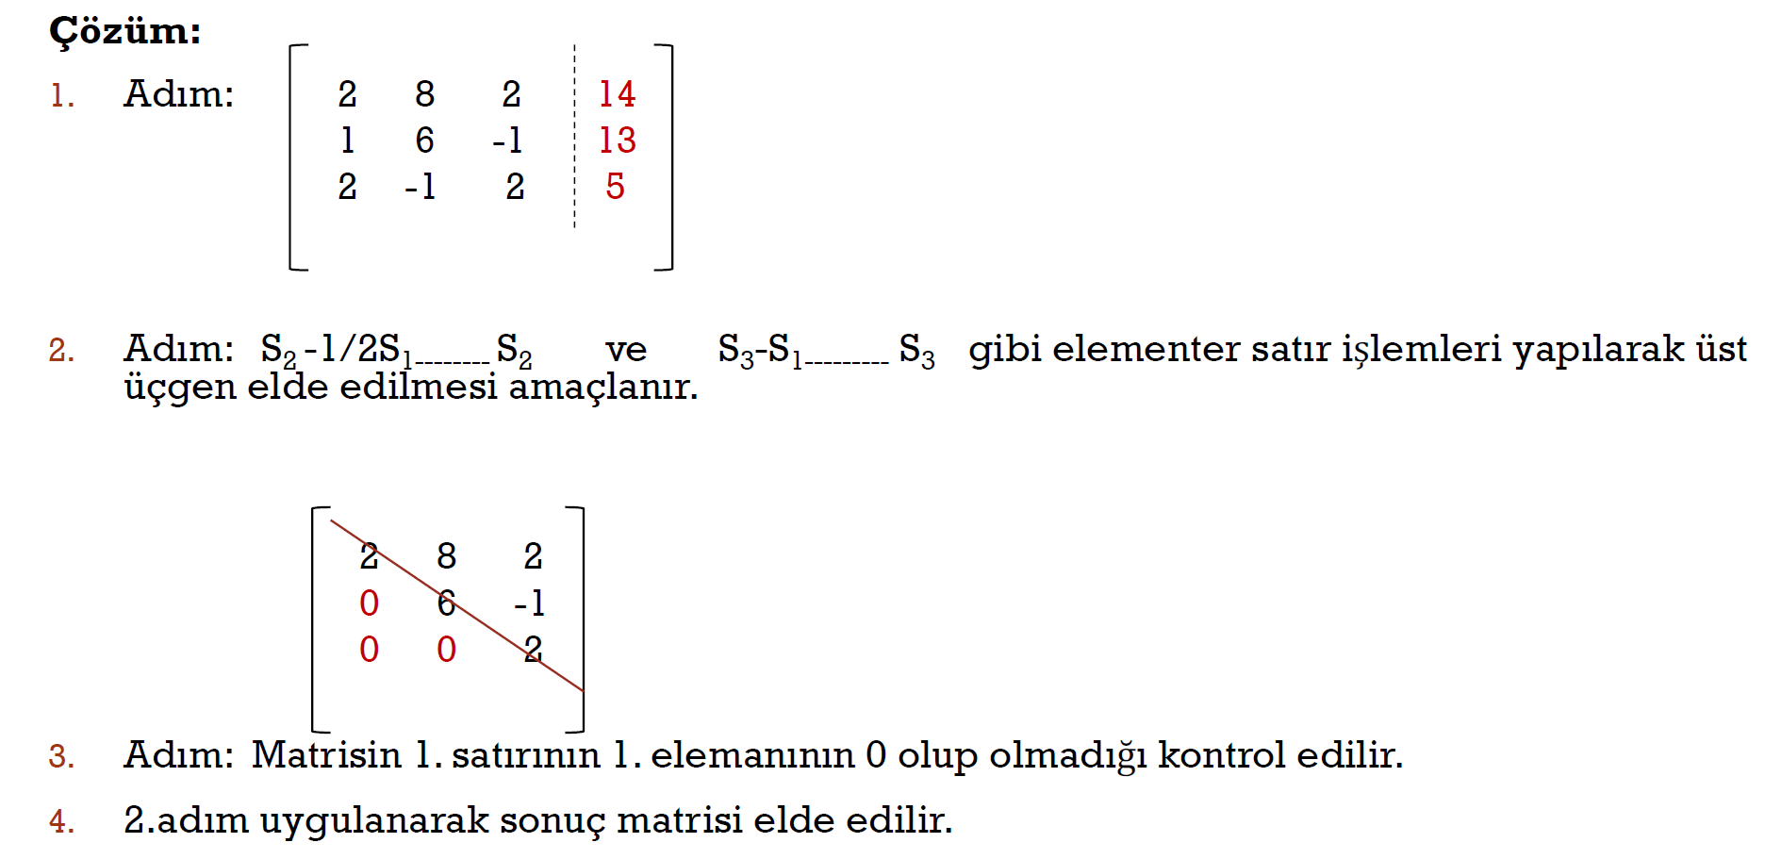

Slide 22
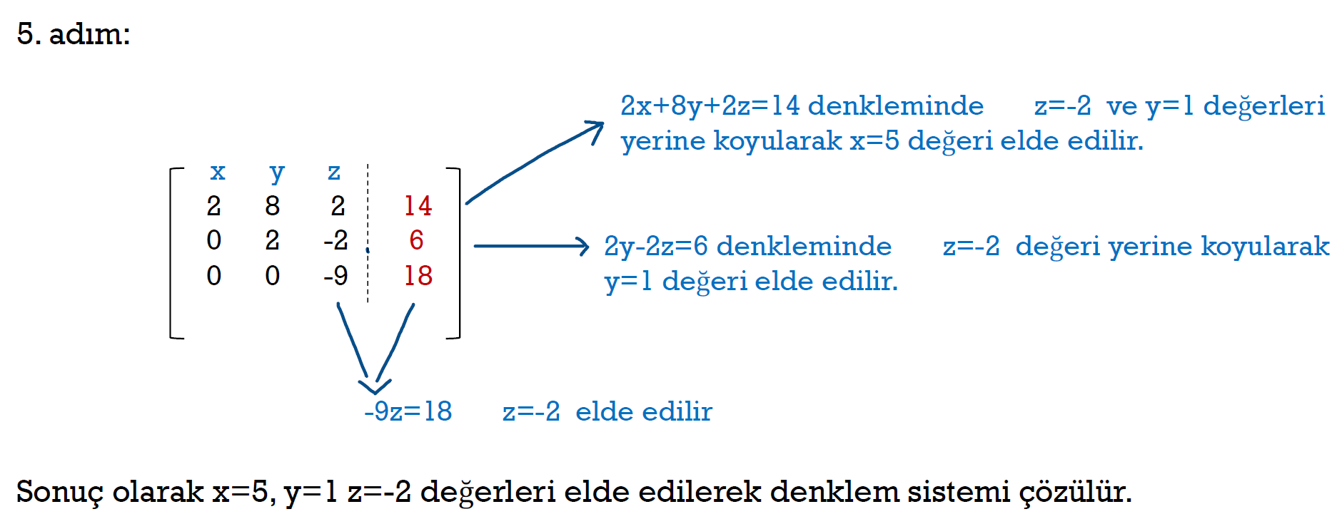

Slide 23
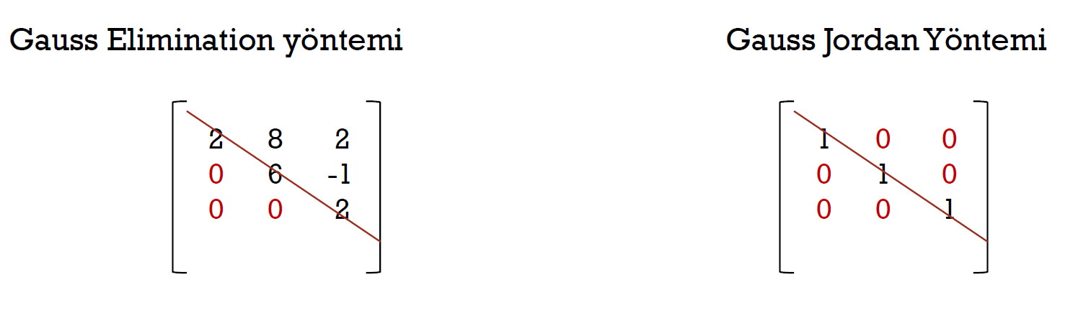
Gauss Jordan Yöntemi

Slide 24
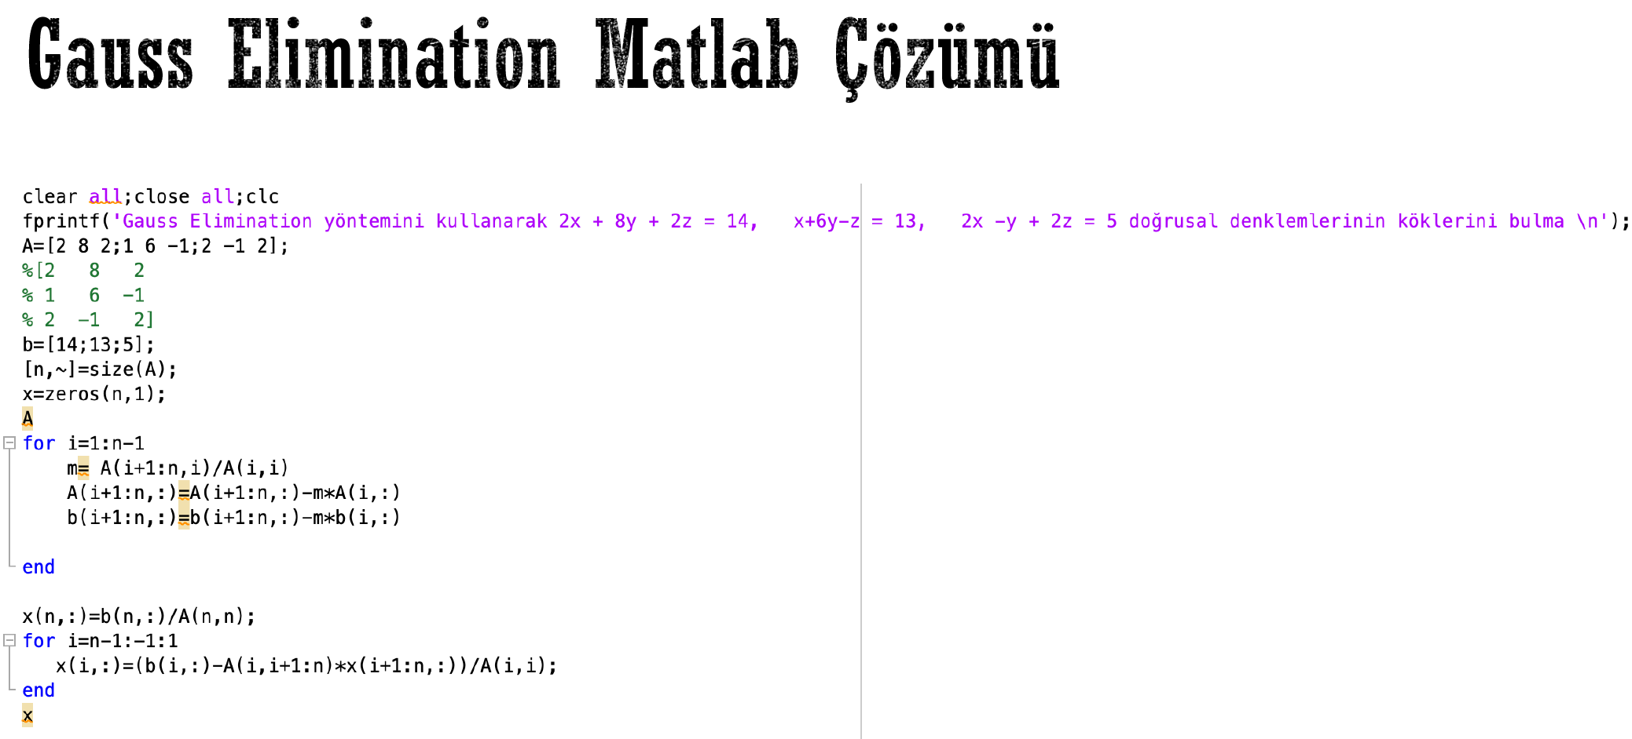

Slide 25
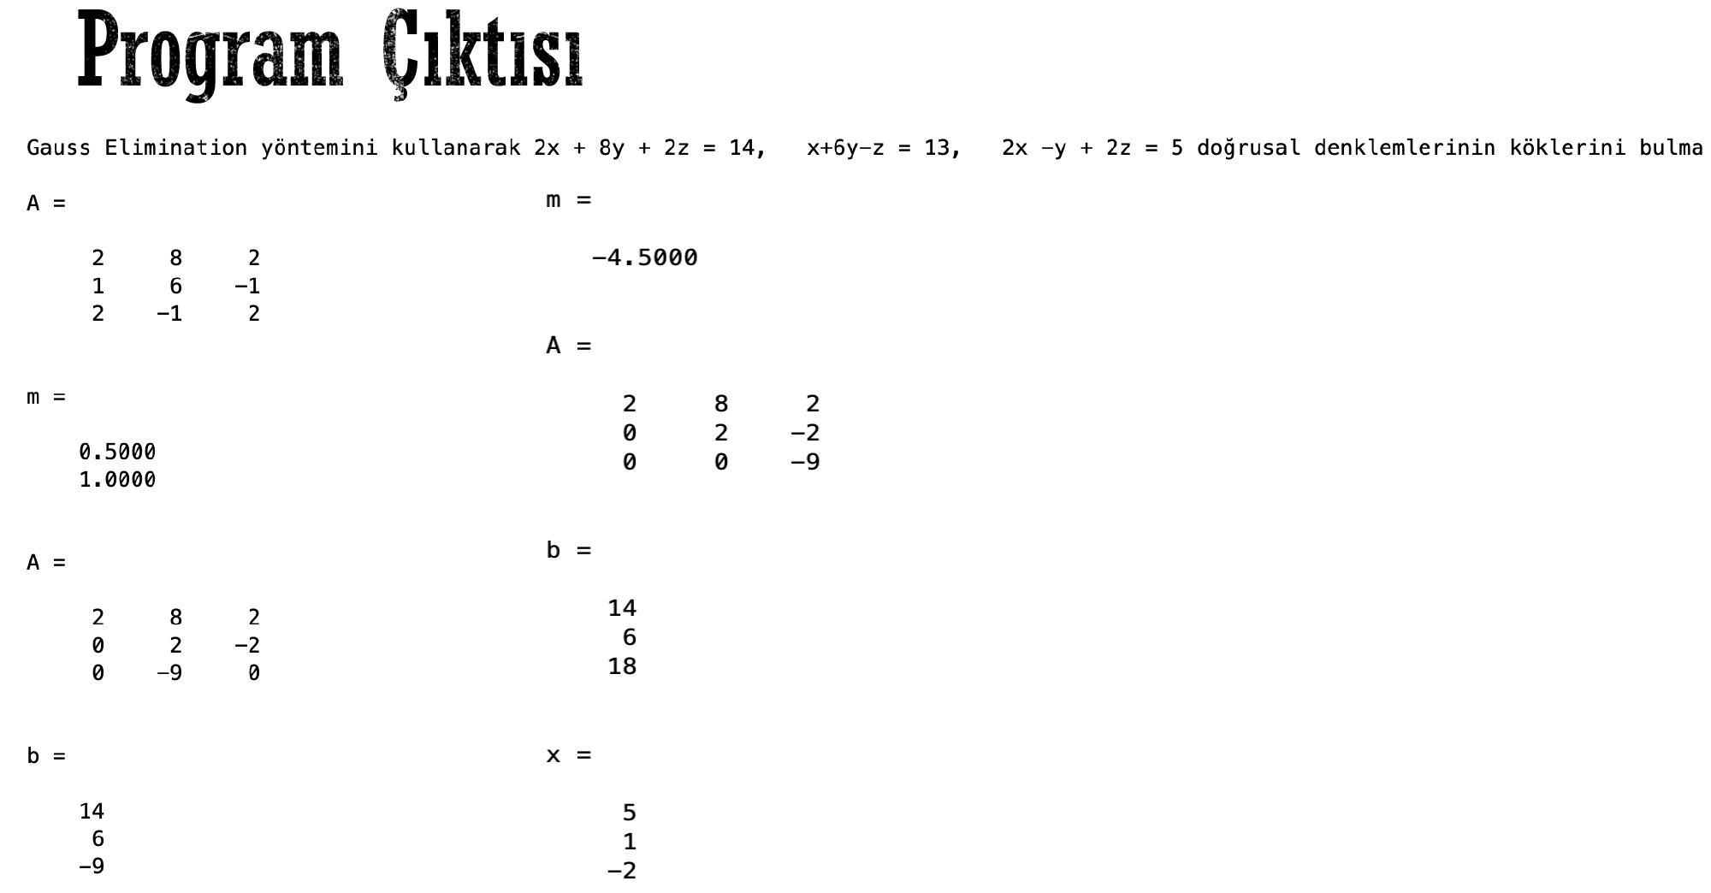

Slide 26
Basit Gauss eliminasyon yöntemi için genel bir bilgisayar programı yazmadan önce araştırılması gereken bazı tuzak noktalar vardır. Bunlar
Hem İleriye Doğru Eleme hem de Geriye Doğru Yerine koyma aşamalarında sıfıra bölme olasılığıdır. A matrisinin katsayılarından birinin sıfıra yakın olması durumunda da sorun ortaya çıkar. Bu sorunları kısmen çözebilmek için pivotlama tekniği geliştirilmiştir.
Özellikle büyük sayıda denklem çözüleceği zaman yuvarlama hataları (daha sonraki hesaplama adımlarında) büyük önem kazanır. Genel olarak 100 adımlık işlemlerdeki yuvarlama hataları önem kazanmaya başlar. Hesaplama sonunda elde edilen değerleri Ax=B lineer eşitliğinde yerlerine koyarak bariz bir hatanın oluşup oluşmadığı kontrol edilebilir.

Slide 27
Eliminasyon yöntemlerinin tuzaklarını gidermek için
Hesaplamalarda daha fazla anlamlı basamak kullanarak sayıların duyarlılıklarını artırmak
Gauss eliminasyon yönteminde ileri doğru hesaplamalarda paydaya getirilen (pivot) sayı sıfır olduğunda sorun çıkar. Eğer pivot eleman sıfır olmayıp sıfıra yakın bir sayı olsa dahi sorun ortadan kalkmış olmaz. Pivot elemanının altındaki sütunun en büyük katsayısını belirlemek bir avantaj sağlar. Satırların yeri, en büyük eleman pivot elemanı olacak şekilde değiştirilebilir. Bu işleme 'kısmi pivotlama' adı verilir. Eğer sütunlarla birlikte satırlarda en büyük eleman için taranırsa ve sonra yer değiştirilirse bu sürece 'tam pivotlama' adı verilir. Tam pivotlama ortaya çıkan karışıklıklar nedeni ile sık kullanılmaz. Sıfıra bölmeyi önlemenin yanında, pivotlama aynı zamanda yuvarlama hatalarını da en aza indirir.

Slide 28
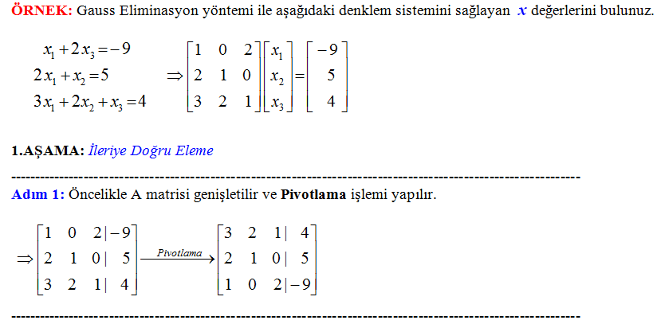

Slide 29
